Slide 1
PROJETO INTEGRADOR
Pet Guardian IoT
2
Monitoramento e cuidado remoto de animais com duas ESP32, câmera, nuvem e aplicativo Android.
ESP32 independentes
uma cuida do ambiente
a outra registra imagens
ESP32 + sensores
OV7670 sem FIFO
Supabase + Android
Lauro Andrade • 2026
Lauro Andrade | Pet Guardian IoT
01

Slide 2
PROBLEMA
Longe de casa, pequenos problemas podem virar riscos para o pet.
SEM VISIBILIDADE
COM O PET GUARDIAN
Água ou ração podem acabar sem aviso.
Sensores transformam o ambiente em dados.
Mudanças de temperatura e gás passam despercebidas.
Comandos remotos acionam recursos essenciais.
Não há confirmação visual do ambiente.
Fotos e histórico ajudam a acompanhar a rotina.
A proposta é reduzir a distância entre o tutor e o ambiente do animal.
Lauro Andrade | Pet Guardian IoT
02

Slide 3
SOLUÇÃO
Uma solução única conecta cuidado físico, informação e ação.
MONITORAR
AGIR
REGISTRAR
ALERTAR
temperatura, umidade,
água, ração e presença
alimentador, bomba
e iluminação
fotos, eventos
e linha do tempo
notificações e
status offline
Tudo acessível pelo celular, com histórico armazenado na nuvem.
Lauro Andrade | Pet Guardian IoT
03

Slide 4
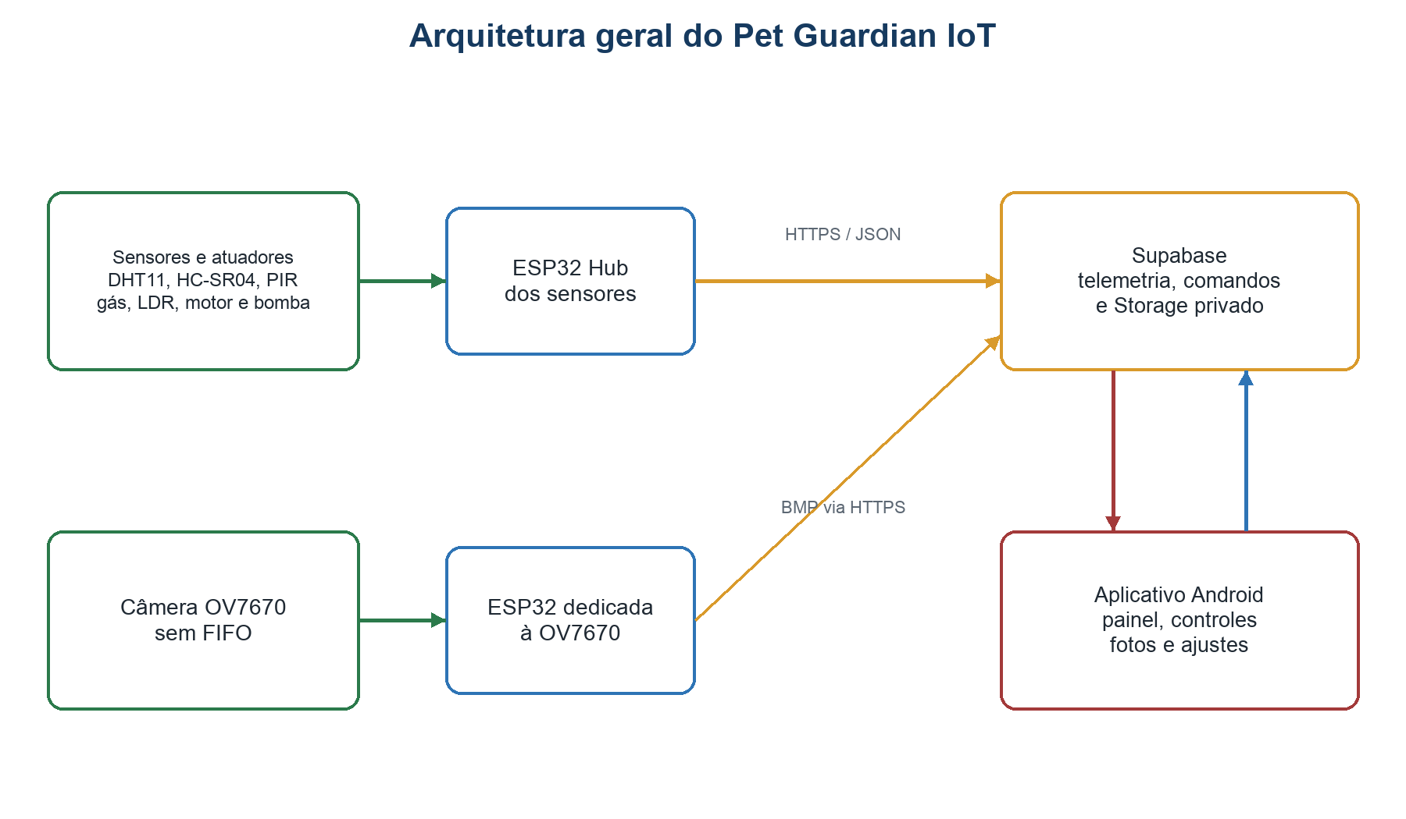
ARQUITETURA
Duas ESP32 separam o monitoramento da captura de imagens.
POR QUE SEPARAR?
• menos disputa por memória
• filas de comandos independentes
• câmera envia direto ao Storage
• manutenção mais simples
Lauro Andrade | Pet Guardian IoT
04

Slide 5
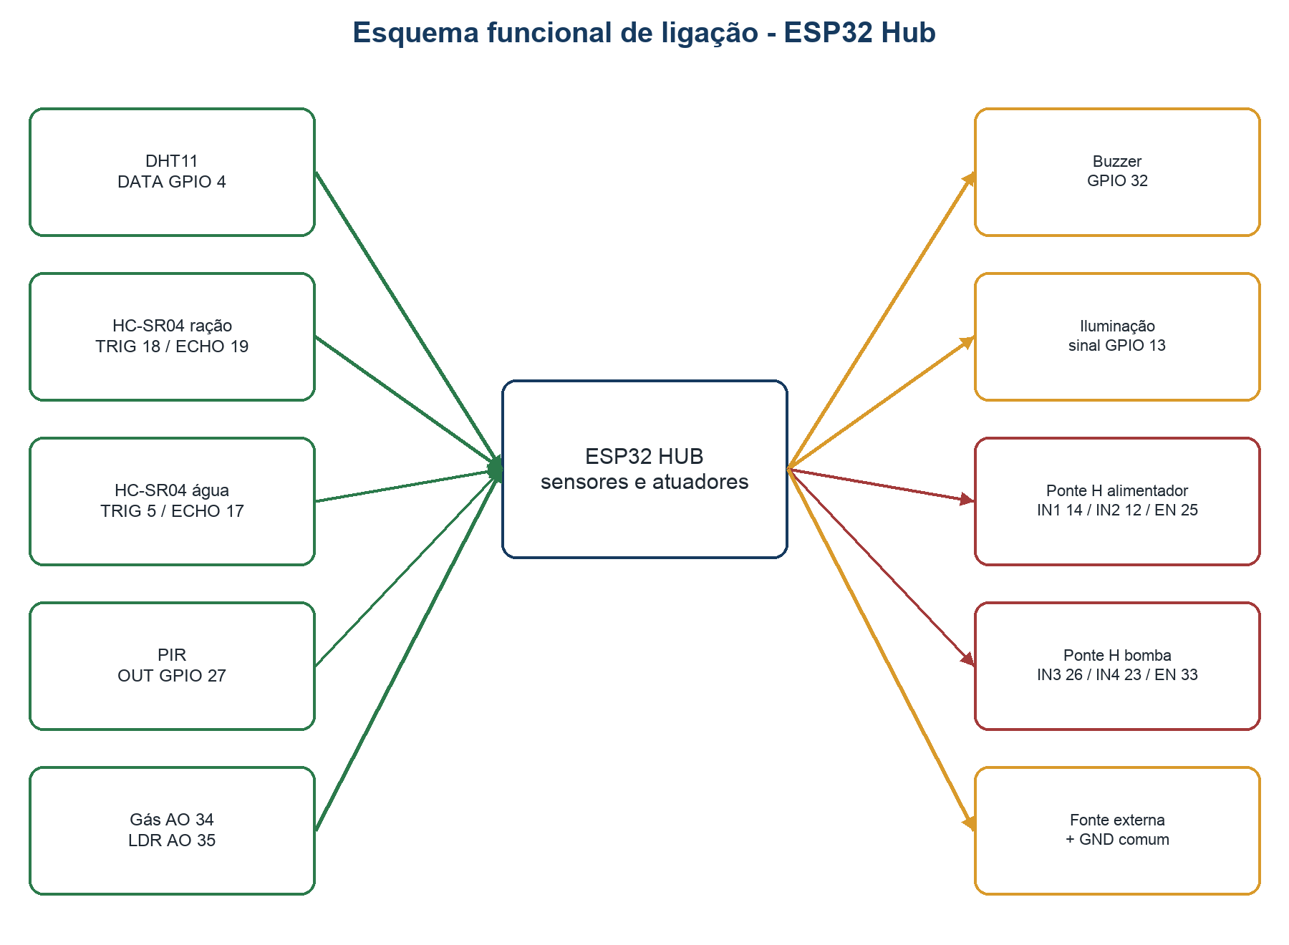
HARDWARE
O hub traduz o ambiente em níveis, alertas e acionamentos.
10 cm
7
recipiente de ração
saídas de controle
base do cálculo de 0 a 100%
iluminação, motor e bomba
14 cm
6
recipiente de água
tipos de leitura
base do cálculo de 0 a 100%
ambiente, níveis e presença
Lauro Andrade | Pet Guardian IoT
05

Slide 6
CÂMERA
A OV7670 captura e publica a foto sem passar pelo hub.
1
2
3
4
5
App solicita
capture_photo
→
Supabase entrega
fila da câmera
→
ESP32 lê a
OV7670
→
BMP vai ao
Storage privado
→
App baixa por
URL assinada
80 × 60 bruto
72 × 49 útil
sem FIFO e sem PSRAM
Baixa resolução foi uma decisão técnica para manter memória disponível ao HTTPS.
Lauro Andrade | Pet Guardian IoT
06

Slide 7
EXPERIÊNCIA
O aplicativo transforma telemetria em decisões simples.
PAINEL
CONTROLES
FOTOS
AJUSTES
sensores, níveis
e status
alimentador, bomba
e iluminação
álbuns, favoritos
e compartilhamento
automações,
notificações e limpeza
Supabase
HTTPS + JSON + Storage privado + URLs assinadas
Lauro Andrade | Pet Guardian IoT
07

Slide 8
VALIDAÇÃO
O fluxo completo foi testado do sensor até o celular.
✓
Hub
firmware compilado e leituras publicadas
✓
Câmera
captura local BMP e envio remoto
✓
Nuvem
telemetria, filas e Storage privado
✓
Android
APK instalado no Samsung S24 Ultra
✓
Integração
app → comando → câmera → foto → app
Resultado principal
fotos reais recebidas no app
Lauro Andrade | Pet Guardian IoT
08

Slide 9
ENGENHARIA RESPONSÁVEL
O protótipo funciona, mas segurança elétrica e calibração são essenciais.
PRÁTICAS DE SEGURANÇA
LIMITAÇÕES ATUAIS
Motor e bomba usam fonte externa e ponte H.
OV7670 sem FIFO oferece baixa resolução.
ECHO dos HC-SR04 deve ser reduzido para 3,3 V.
Ultrassônicos exigem calibração física.
Bucket privado e tokens fora do código público.
Montagem em protoboard é sensível a ruído.
Lauro Andrade | Pet Guardian IoT
09

Slide 10
CONCLUSÃO
Pet Guardian mostra que IoT pode transformar dados em cuidado.
AGORA
PRÓXIMO
FUTURO
monitorar, agir
e registrar
placa dedicada,
gabinete e calibração
notificações push
e análises de rotina
Código, documentação, esquema elétrico, Wokwi e aplicativo:
github.com/LauroAnd34/pet-monitor-iot
Obrigado
Lauro Andrade | Pet Guardian IoT
10

